Slide 1
Prof. Dr. Werner König | Hochschule Worms
Mehrsprachigkeit
Issam Charef – Leon Etienne
Prog. Graphischer Oberfläche SS 2021 | Fachbereich Informatik
Notes:
Issam
Hallo zusammen ,
WIR SIND BEREIT !
Ich würde sagen , lass uns direkt anfangen
Wir stellen uns kurz vor :
Mein Name ist Issam Charef
Mein Partner Leon Etienne , darf sich auch kurz melden.
In unserem heutigen Präsentation werden wir Ihnen Mehrsprachigkeit in der Informatik vorstellen.

Slide 2
GLIEDERUNG
1
DEFINITION
Was ist Mehrsprachigkeit in der Informatik?
Warum ist Mehrsprachigkeit wichtig?
2
TECHNISCHE KONZEPTE
State of the Art
Vorgehensweisen
Vor- und Nachteile jeder Vorgehensweise
3
HANDLUNGSEMPFEHLUNG
Welche Methode ist welchem Kontext am besten?
4
Projektvorstellung
Worum geht es in unserem Projekt?
Live-Demonstration
Notes:
Issam
Wir haben unsere Präsentation in 4 Teile gegliedert :
Wir definieren ,was genau Mehrsprachigkeit ist → anschließend gehen wir auf die Technische Konzepte ,die aus State of the Art , die Vorgehensweisen, wie man Mehrsprachigkeit in einer Applikation
Einsetzt kann und danach gehen wir auf die Vor und Nachteile jeder dieses Vorgehensweisen .
Als nächstes schauen wir ein paar Handlungsempfehlungen aus unseren Erfahrung und auch aus unsere Recherche und stellen euch letztendlich unsere Projekt vor.

Slide 3
Definition
1
Notes:
Leon

Slide 4
Was ist Mehrsprachigkeit?
Mehrsprachigkeit ist die Fähigkeit einer Anwendung mehrere Sprachen darzustellen und Inhalte basierend darauf selektiv auszuwählen.
2
Notes:
Leon

Slide 5
Und… wieso?
Professionell werden
Durch Mehrsprachigkeit wird die Anwendung mehr professional aussieht
Zielgruppe erweitern
Durch ein erweitertes Sprachangebot kann man eine viel größere Zielgruppe ansprechen
Sprachbarrieren heben
Durch die Unterstützung mehrerer Sprachen können im Inland Sprachbarrieren gehoben werden.
3
Notes:
Leon

Slide 6
Technische
Konzepte
4
Notes:
Issam

Slide 7
PROJEKT
Android App
Statische Methode
Mehrsprachigkeit Für Android Programmierer : wir haben eine kleine Applikation für Einsteiger um die Mehrsprachigkeit umzusetzen.
A
S
Für die statische Methode ist ein kleines Projekt zum Einsteigen fertig und kann direkt von GIT für alle Anwender heruntergeladen werden
Wissenschaftliche Arbeit
W
D
Dynamische Methode
Die wissenschaftliche Arbeit ist im Git Repository mit mehr Informationen über Mehrsprachigkeit ist herunterzuladen.
Eine Dynamische Übersetzung einer Webanwendung ist auch im Repository herunterzuladen.
5
Notes:
Issam
Wir haben unser Projekt in 4 Teile gegliedert :
Eine Android APP : für Einsteiger , die man als Vorlage benutzen kann , um eine Anwendung in verschiedenen Sprachen einzusetzen
Die apk und den Source Code kann man in Github herunterladen.
Statische Methode : das war das wichtigste Teil unser Projekt , dazu kommen wir nochmal später – den Source Code kann man auch in Git herunterladen.
Dynamische Übersetzung ist kleine Anwendung auch zum Einsteigen , die ist im Git verfügbar.
Wissenschaftliche Arbeit : sind mehrere detaillierten Informationen zur Motivation und mehr Handlungsempfehlungen und Erklärung von Code zu allen Methoden ,die wir befasst haben.

Slide 8
State of the Art
Content Management System
Die meisten Content Management Systeme bieten die Möglichkeit verschiedene Sprachvarianten für Elemente anzulegen.
Content Management
Systems
Übersetzung APIs
Übersetzungs-APIs wie zum Beispiel Google Cloud Translation können vollkommen automatisiert jede Webseite übersetzen. Mehr oder weniger gut...
Dateibasierte statische Übersetzung
Übersetzung APIs
Für kleinere Projekte sind dateibasierte statische Übersetzungsautomaten mehr als ausreichend und aufgrund ihrer Simpelheit so attraktiv.
Dateibasierte
Statische
Übersetzung
6
Notes:
Leon

Slide 9
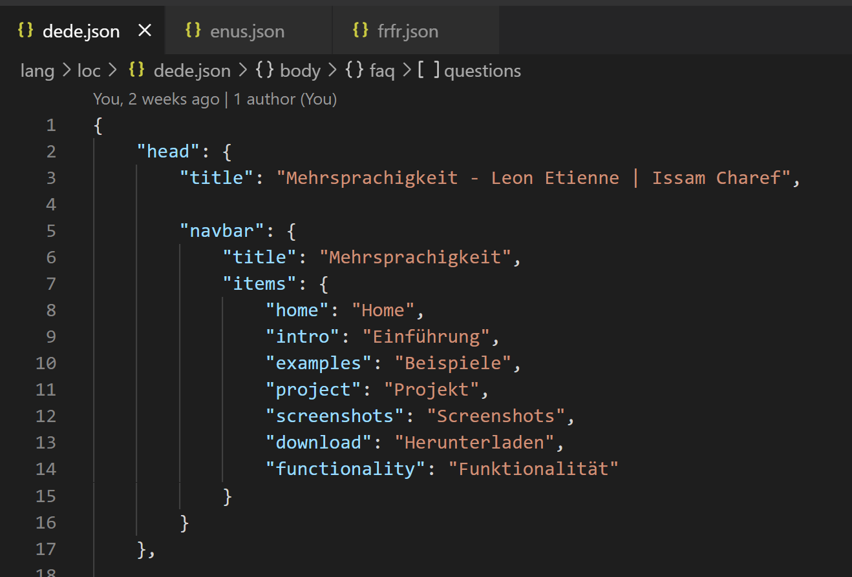
Vorgehensweisen
Statische Übersetzung
Abbildung 1 : Screenshot Detusche Sprachdatei
7
Notes:
Leon

Slide 10
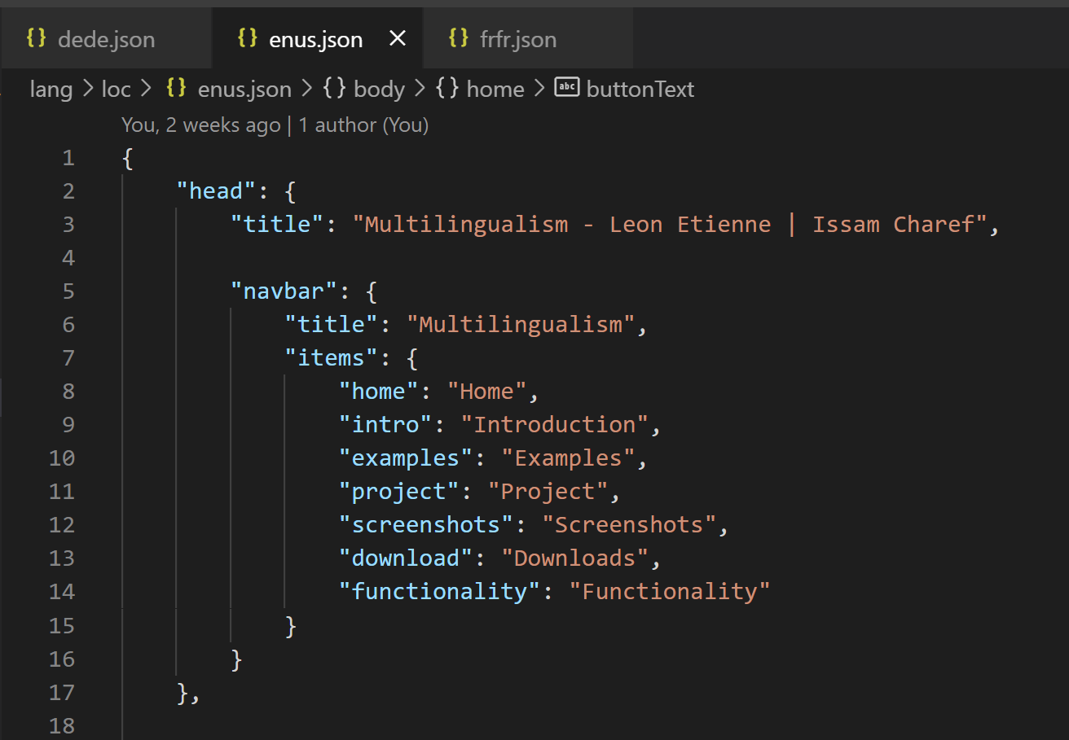
Vorgehensweisen
Statische Übersetzung
Abbildung 2 : Screenshot Englische Sprachdatei
8
Notes:
Leon

Slide 11
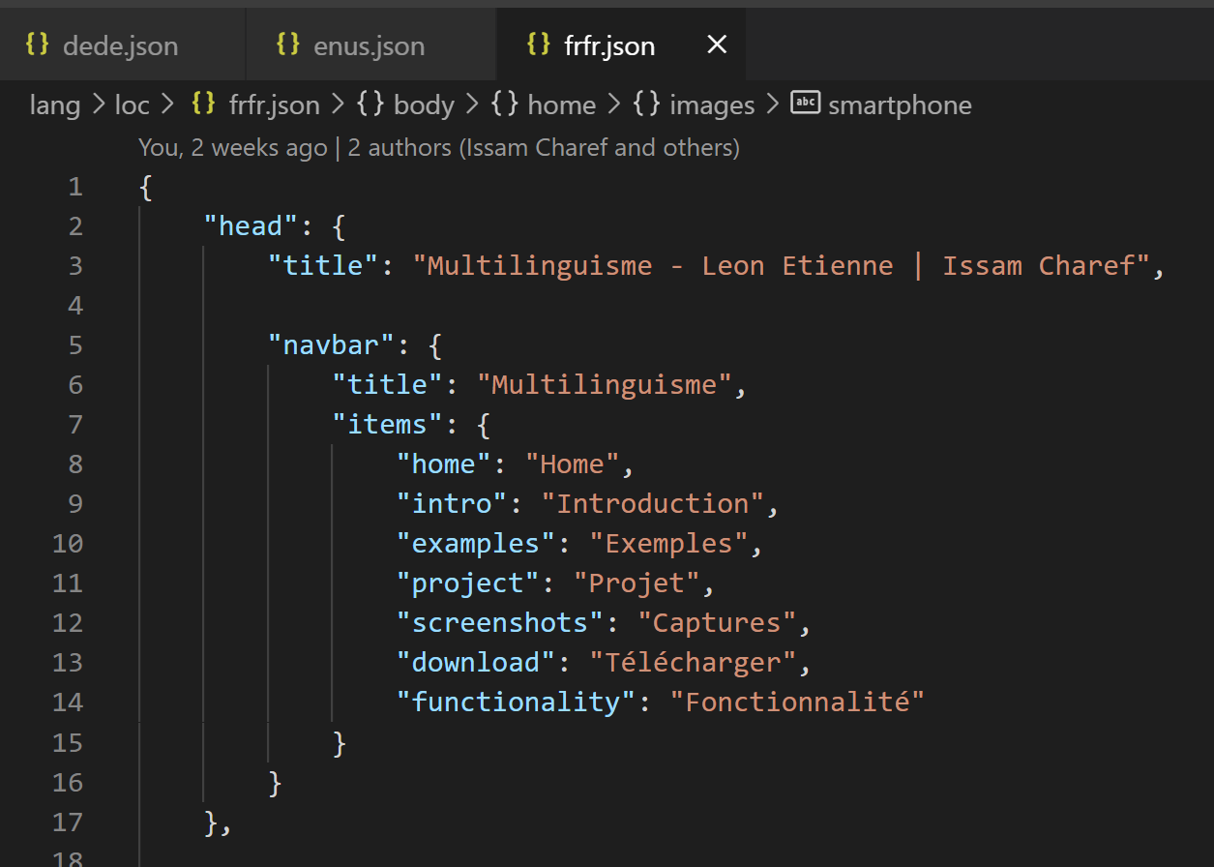
Vorgehensweisen
Statische Übersetzung
Abbildung 3 : Screenshot Französische Sprachdatei
9
Notes:
Leon

Slide 12
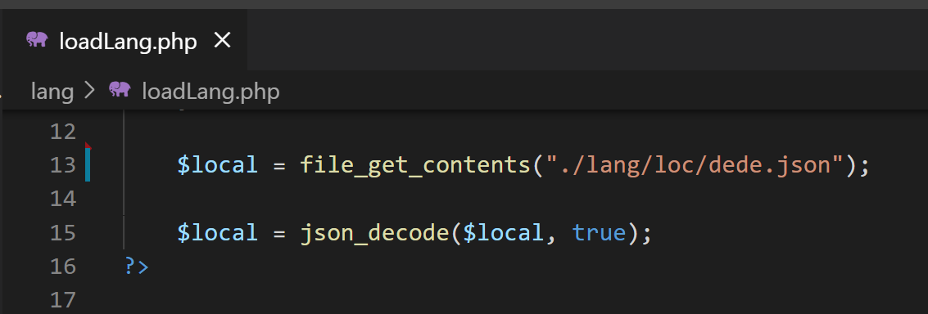
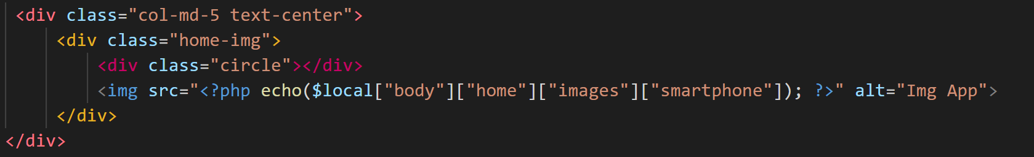
Vorgehensweisen
Statische Übersetzung
Abbildung 4: Screenshot Sprachladedatei
Abbildung 5: Screenshot index.php
10
Notes:
Leon

Slide 13
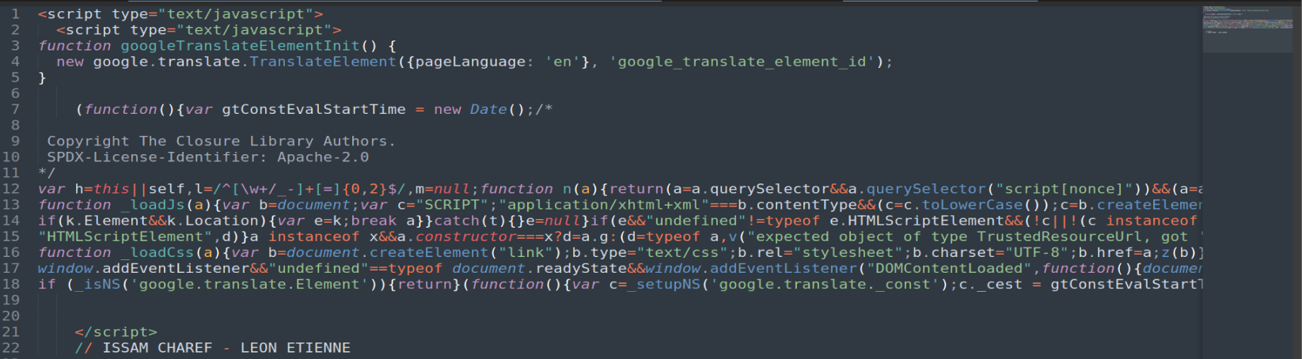
Vorgehensweisen
Dynamische Übersetzung
Abbildung 6: Screenshot index.php
11
Notes:
Issam Die dynamische Übersetzung kann in verschiedenen Methoden implementiert werden.
Es gibt verschiedene Tools und Frameworks, die diese anbieten. Im unseren Beispiel haben wir der Google Cloud Translation verwendet, da es einfach implementierbar ist und auch kostenlos ist.
Google stellt ein vollständiges Api für alle Webentwickler um Mehrsprachigkeit umzusetzen.
Das ist ein Javascript Code ,wie Sie gerade sehen .. den man in jeder Anwendung anrufen kann und dann die Seite wird direkt in allen Sprachen übersetzt.
Wir haben auch die Funktionsweise dieses Code in unsere wissenschaftliche Arbeit ausführlich erklärt .

Slide 14
Nachteile
Vorteile
Statische Übersetzung
Statische Übersetzung
Günstig und schnell
Sehr gute Übersetzungsqualität
Sehr flexibel
Nahezu alles übersetzbar
Großer Aufwand in der Pflege
Unangebracht für große Projekte
Dynamische Übersetzung
Dynamische Übersetzung
Sehr geringer Aufwand
Unterstützt hunderte von Sprachen
Alle sind verständlich
Schlechte bis mittlere Qualität
Schlechtere Performanz
Ggf. mit Kosten verbunden
Ggf. Fremdlogos
12
Notes:
Leon

Slide 15
Handlungs-
Empfehlungen
13
Notes:
Leon
Jetzt kommen wir zum nächsten Punkt und das sit die Handlungsempfehlungen
Da kann man wirklich viel erzählen

Slide 16
Statische Übersetzungen sind in der Regel die beste Wahl, solange man wenige, aber dafür qualitativ hochwertige Übersetzungen benötigt
Nachricht an @Gigagramm
Statische Übersetzungen sind in der Regel die beste Wahl, solange man wenige, aber dafür qualitativ hochwertige Übersetzungen benötigt
Nachricht an @Gigagramm
Handlungsempfehlung
Statische Methode
Dynamische Methode
CMS
Statische Übersetzungen sind in der Regel die beste Wahl, solange man wenige, aber dafür qualitativ hochwertige Übersetzungen benötigt.
Dynamische Methoden sind nur einzusetzen, wenn das Budget keine statischen Übersetzungen erlaubt und oder eine große Vielzahl an Sprachen unterstützt werden muss. Generell ist das die schlechtere Methode.
CMS sind immer zu empfehlen, sollte es das Budget erlauben.
CMS ist meistens eine statische Übersetzung implementiert.
14
Notes:
Wir haben für Sie auch das hier ein bisschen zusammengefasst ..
Statische Methode und CMS sind die besten Methoden ,um Mehrsprachigkeit zu implementieren .
CMS bieten in der Regel eine datenbankbasierte statische Mehrsprachigkeit an, die gegebenenfalls dynamisch erstellt werden kann.
CMS liegen in einem höheren Budget-Bereich, sind aber, sollte das Budget es erlauben, immer die bessere Wahl, da sie dem Kunden ermöglichen eigenständig Inhalte und Übersetzungen anzupassen.
Nachdem eine Webanwendung statisch in den wichtigsten Sprache übersetzt wurde , kann die dynamische Methode in Einsatz kommen [sozusagen als Erweiterung für andere Sprachen ,wo kaum oder weniger Besucher herkommen ]
Andere Handlungsempfehlung zum Desin und Code kann man in der wissenschaftliche Arbeit lesen :

Slide 17
PROJEKT
15

Slide 18
FAZIT
16

Slide 19
FAZIT
Es gibt viele verschiedene Möglichkeiten, Mehrsprachigkeit in der Informatik zu integrieren und jeder hat ihren Anwendungsgebiet.
Welche man nimmt, hängt von vielen verschiedenen Faktoren ab und bringt eigene Vor- und Nachteile.
17
Notes:
Issam
Damit sind wir am Ende unseres Vortrages angelangt.
Lassen Sie mich zusammenfassen. Wir haben gesehen, dass 'Mehrsprachigkeit mit verschiedenen Möglichkeiten einsetzen kann
Aber jeder Methode hat ihren Anwendungsgebiet und hat vor und Nach teile ,die natürlich im Betracht nehmen sollen.
Bevor Mehrsprachigkeit in einer Anwendung umgesetzt wird , muss man genau schauen , welche Methode es am besten passt ..
Wir bedanken uns sehr für Ihre Aufmerksamkeit und Falls Sie Fragen haben – gerne

Slide 20
VIELEN DANK
Für Ihre Aufmerksamkeit ,Wir freuen uns auf Fragen!

Slide 21
Prof. Dr. Werner König | Hochschule Worms
Abbildungsverzeichnis
Abbildung 1-6: Eigene Quelle
Prog. Graphischer Oberfläche SS 2021 | Fachbereich Informatik
Issam Charef – Leon Etienne

